Slide 1
Boss使用手册
基础数据设置篇

Slide 2
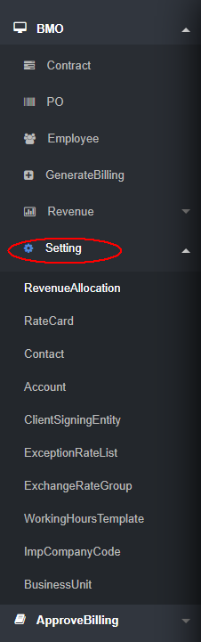
功能简介
此功能主要管理基础数据添加以及编辑
在能够完成完整的工作流程之前，必须填入必要的信息（如ratecard等）
此菜单内的操作权限是BMO Team，请在页面右上角的下拉菜单选择
由于系统原始功能缺失，添加BusinessUnit以及BusinessGroup的功能需要在数据库中手动添加，如有需求，请联系系统管理员

Slide 3
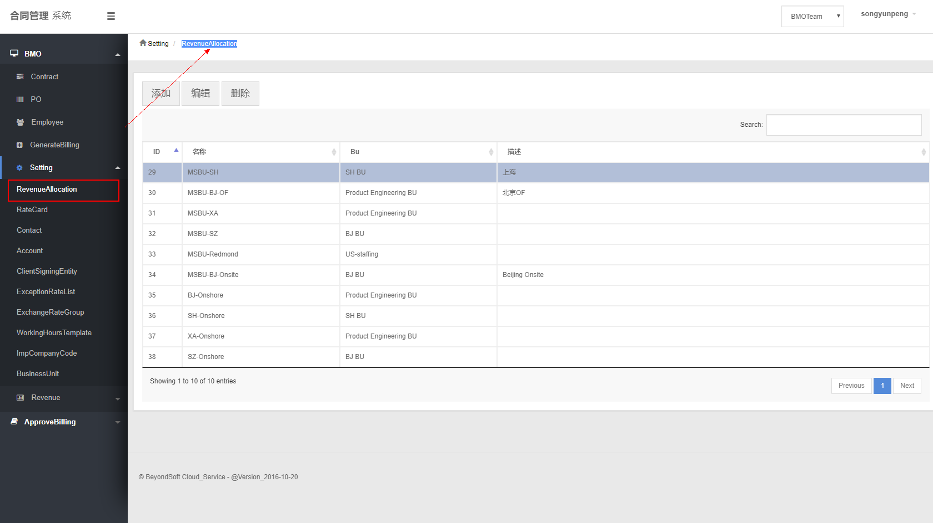
1. Revenue Allocation（1）
Revenue Allocation主要是负责对Revenue Allocation的管理，主要操作包括新增，修改以及删除。
点击红色方框的按钮，就可以来到RevenueAllocation的管理页面。点击添加删除修改按钮，可进行相关操作。

Slide 4
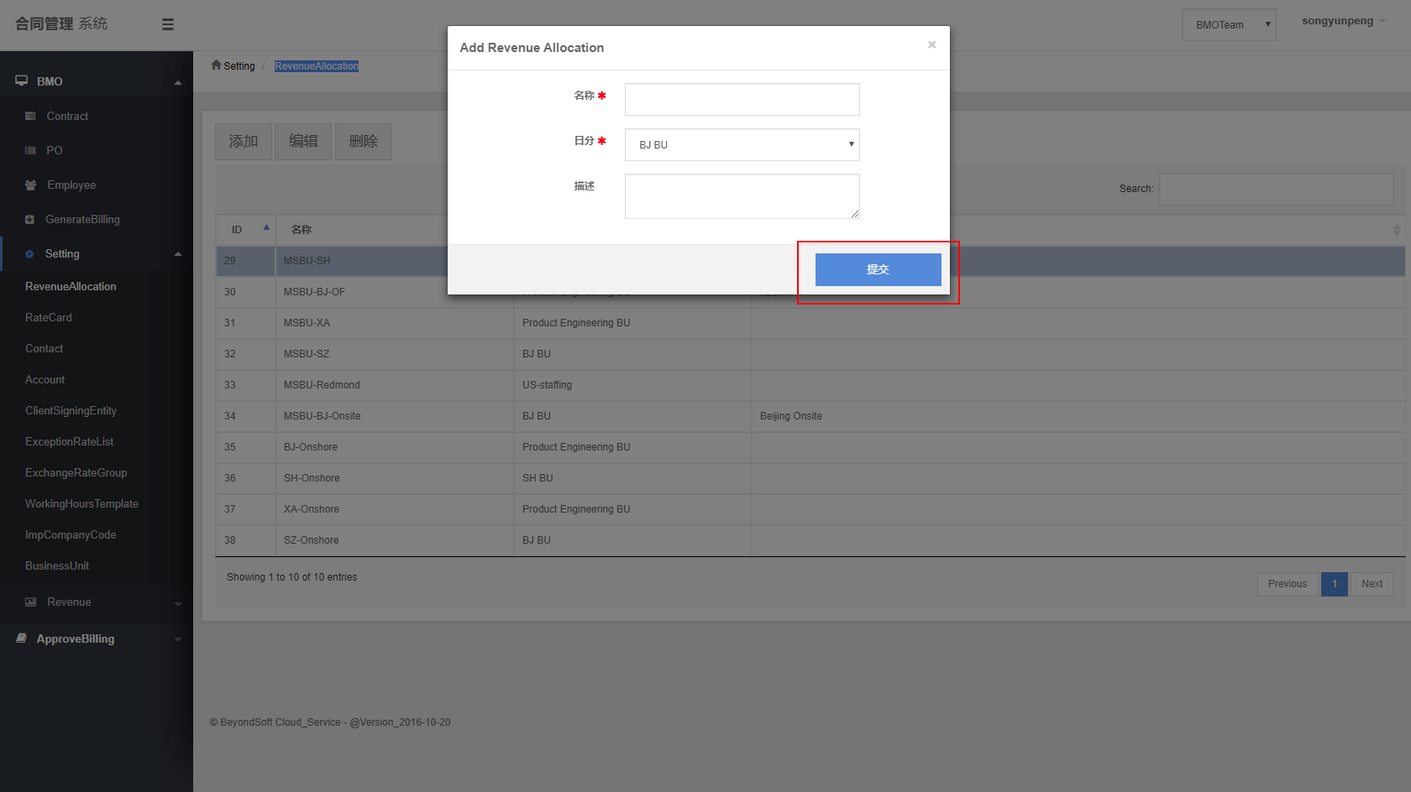
1. Revenue Allocation（2）
新增Revenue Allocation：
1.点击RevenueAllocation页面上的新增按钮，即弹出添加页面，如下图所示
2.星标为必填选项，编辑完成后点击提交即完成RevenueAllocation的创建。

Slide 5
1. Revenue Allocation（3）
编辑Revenue Allocation：
1.点击RevenueAllocation页面上的编辑按钮，即弹出编辑页面，如下图所示
2.星标为必填选项，编辑完成后点击提交即完成RevenueAllocation的编辑

Slide 6
1. Revenue Allocation（4）
删除Revenue Allocation：
1.点击RevenueAllocation页面上的删除按钮，即弹出删除提示框，点击红色的删除按钮，即可删除，点击弹出层的右上角的关闭按钮就可退出删除。（图略）

Slide 7
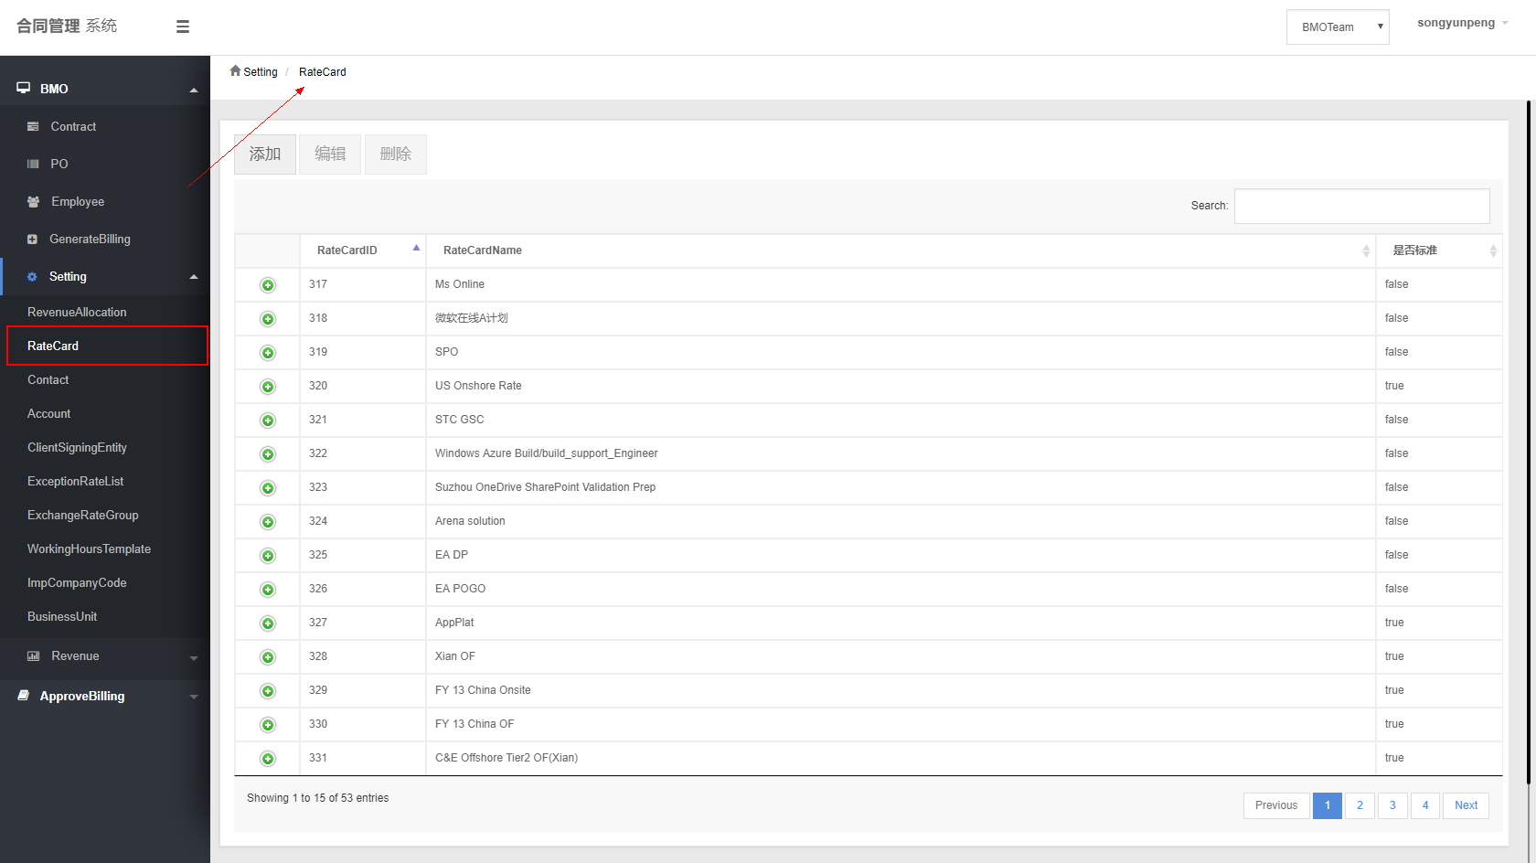
2. RateCard（1）
RateCard主要是负责对Rate Card的管理，主要操作包括新增，修改以及删除。Ratecard将来会用在生成PO时进行单价的计算。
点击红色方框的按钮，就可以来到Rate Card的管理页面。点击添加删除修改按钮，可进行相关操作。

Slide 8
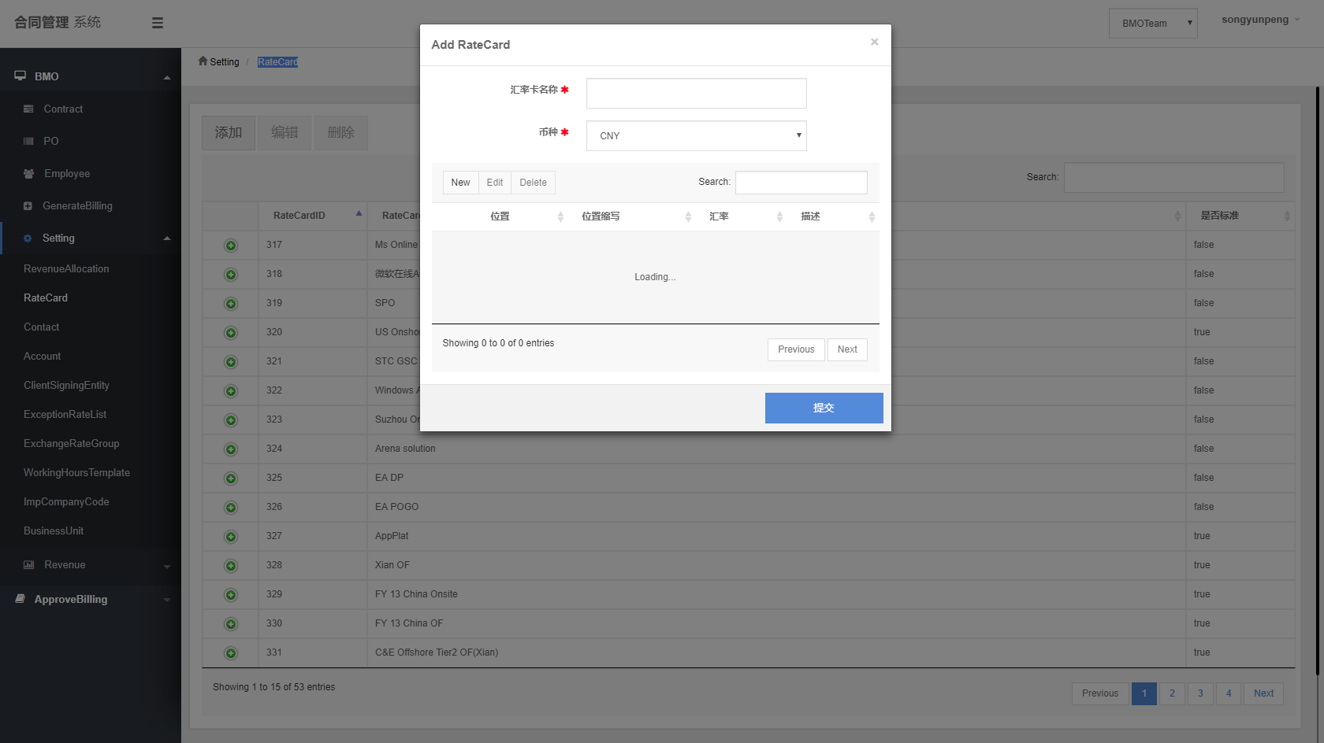
2. RateCard（2）
新增Ratecard（1）：
1.点击Ratecard页面上的新增按钮，即弹出添加页面，如下图所示。
2.在页面顶部填写Ratecard名称以及计价单位等基本信息。

Slide 9
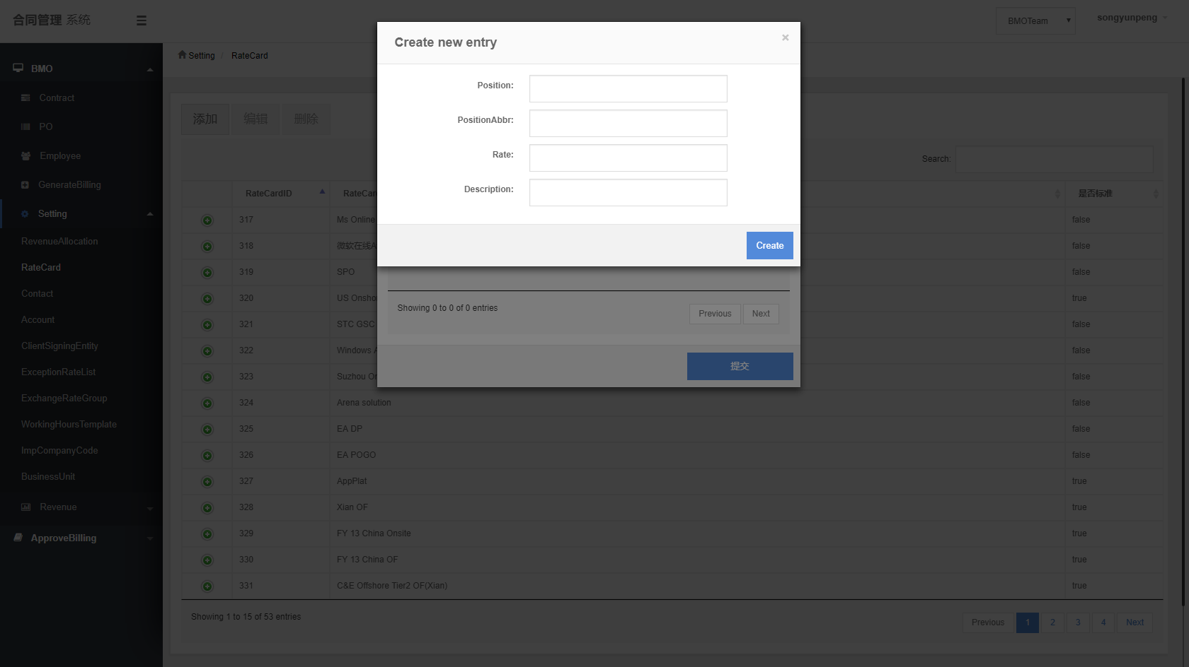
2. RateCard（3）
新增Ratecard（2）：
3.为Ratecard添加子项目。点击图中的New按钮进入新增页面，需要自上而下添加职称名称，简称，单价以及描述。点击Create按钮就可完成子项添加。
4.添加若干子项目之后，点击Ratecard新增页面的提交按钮，即可完成Ratecard的创建。

Slide 10
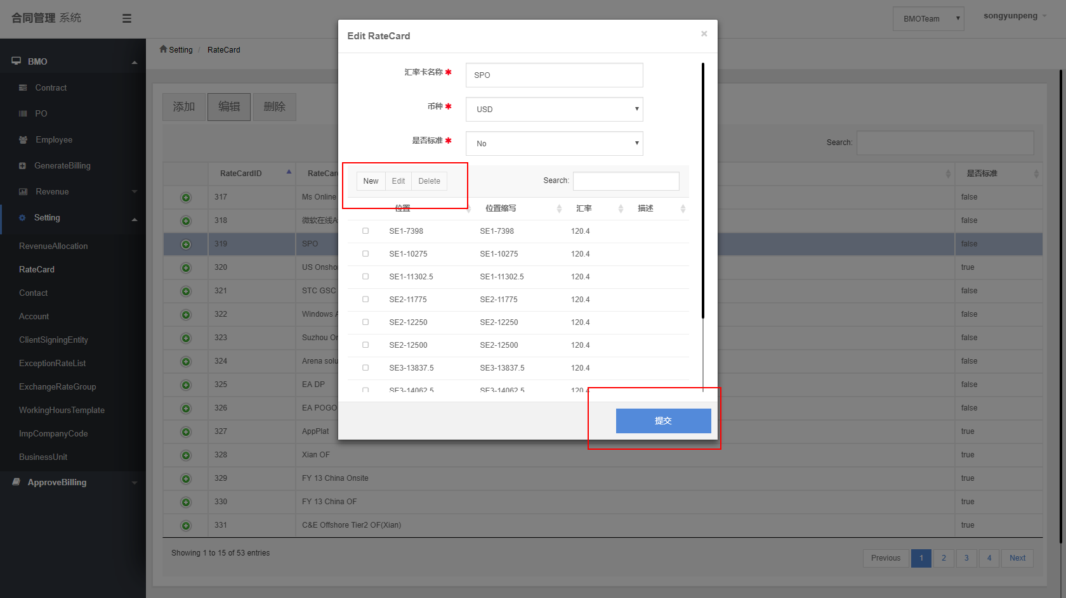
2. RateCard（4）
编辑Ratecard：
1.点击Ratecard页面的编辑按钮，即可进入Ratecard的编辑界面，在编辑界面中，即可以编辑Ratecard的基本信息，也可以点击Ratecard某一子项目，点击编辑界面的子项目的操作按钮，就可操作子项目。

Slide 11
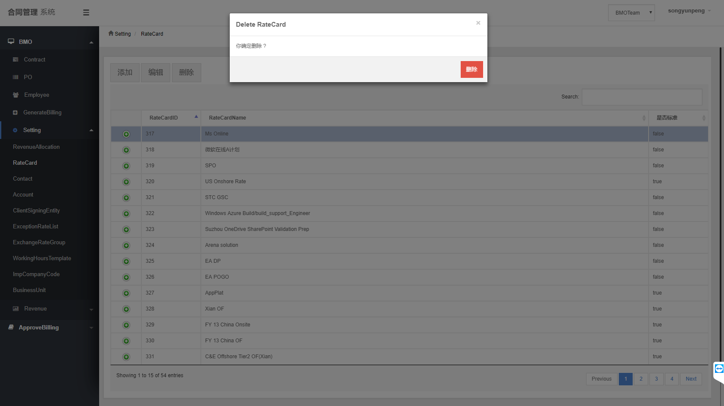
2. RateCard（5）
删除Ratecard：
单击选中某一ratecard，点击Ratecard页面的删除按钮，就可以看到删除ratecard的弹窗，点击红色的删除按钮，就可删除ratecard，点击右上角的关闭按钮，即退出删除操作。

Slide 12
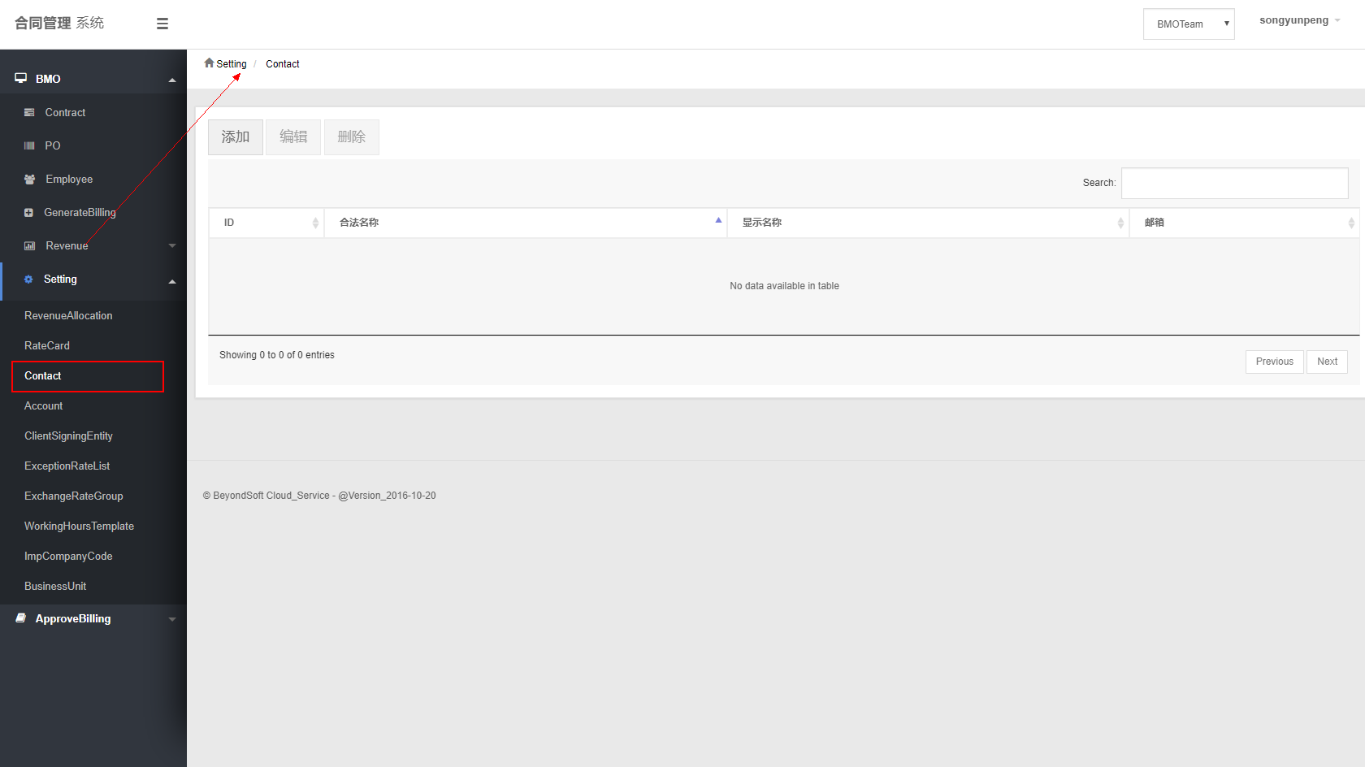
3. Contact（1）
Contact主要是负责对系统内的所有联系人（非用户）的管理，主要操作包括新增，修改以及删除。联系人在创建合同以及PO时将需要填写，请务必保证信息准确。
点击红色方框的按钮，就可以来到Contact的管理页面。点击添加删除修改按钮，可进行相关操作。

Slide 13
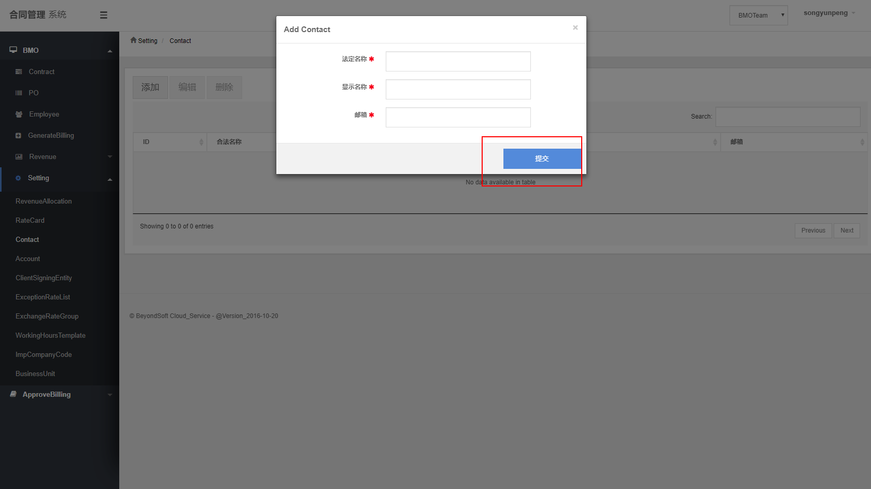
3. Contact（2）
新增联系人：
1.点击联系人页面的添加按钮，即可看到添加联系人弹出窗口
2.填写所有必要信息后，点击提交按钮，即完成新增联系人。

Slide 14
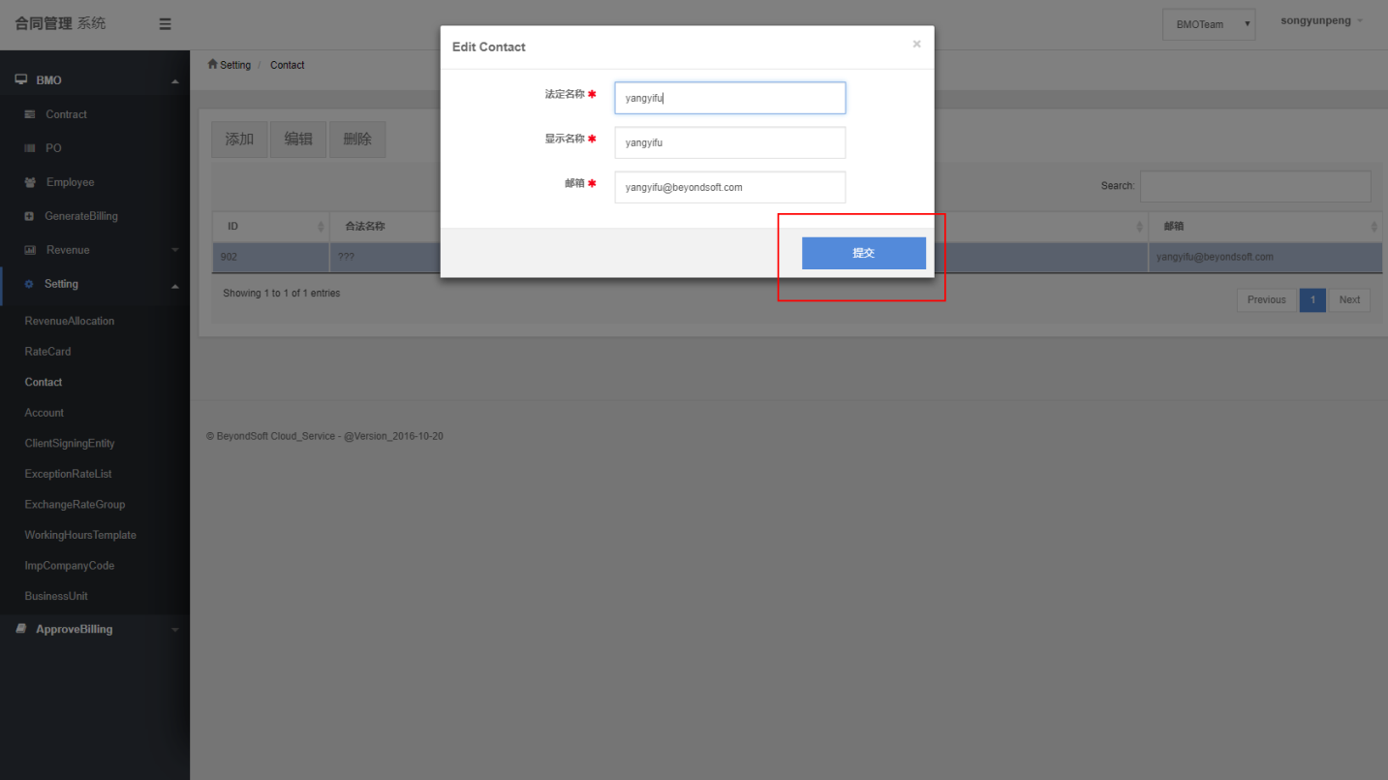
3. Contact（3）
编辑联系人：
1.单击选中某一联系人后，点击联系人页面的编辑按钮，即可看到编辑联系人弹出窗口
2.修改信息后，点击提交按钮，即完成编辑联系人。

Slide 15
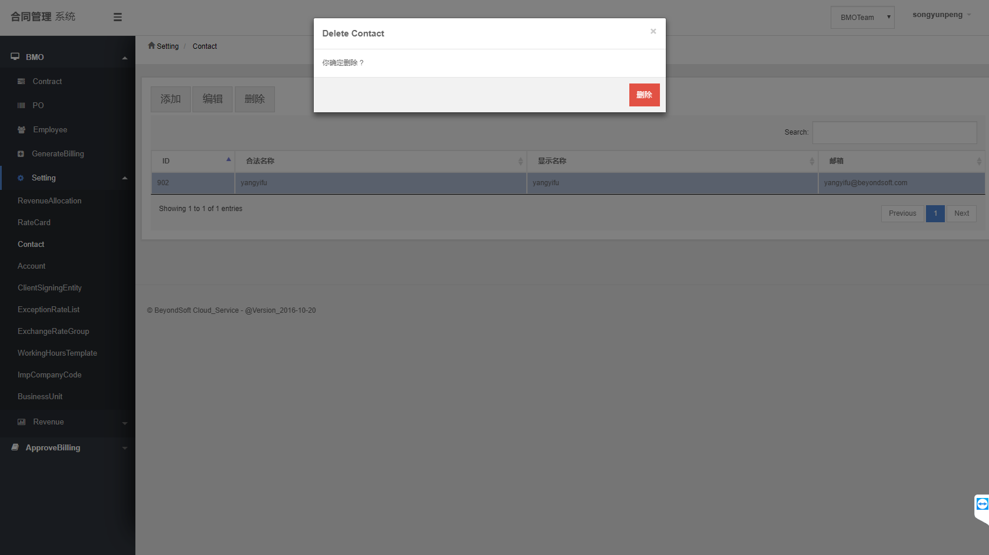
3. Contact（4）
删除联系人：
1.单击选中某一联系人后，点击联系人页面的删除按钮，即可看到删除联系人提示框
2.点击红色删除按钮，即可删除联系人

Slide 16
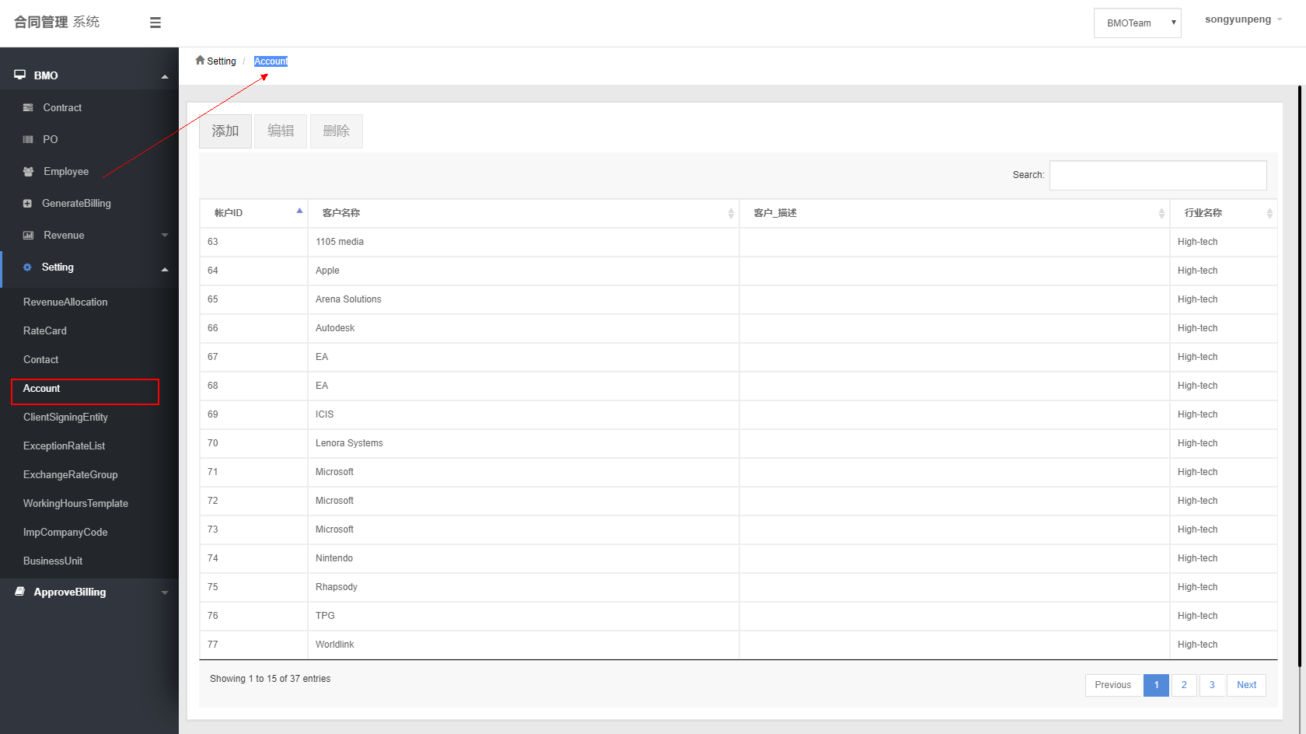
4. Account（1）
Account主要是负责对系统内的客户的管理，主要操作包括新增，修改以及删除。客户主要使用在合同以及PO的处理上。
点击红色方框的按钮，就可以来到Account的管理页面。点击添加删除修改按钮，可进行相关操作。

Slide 17
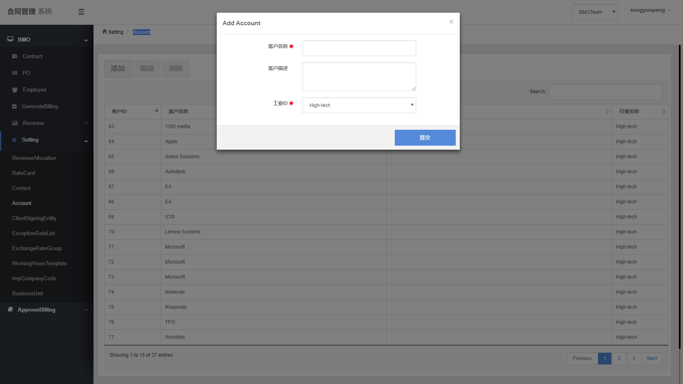
4. Account（2）
新增客户：
1.点击联系人页面的添加按钮，即可看到添加客户弹出窗口
2.填写所有必要信息后，点击提交按钮，即完成新增客户。

Slide 18
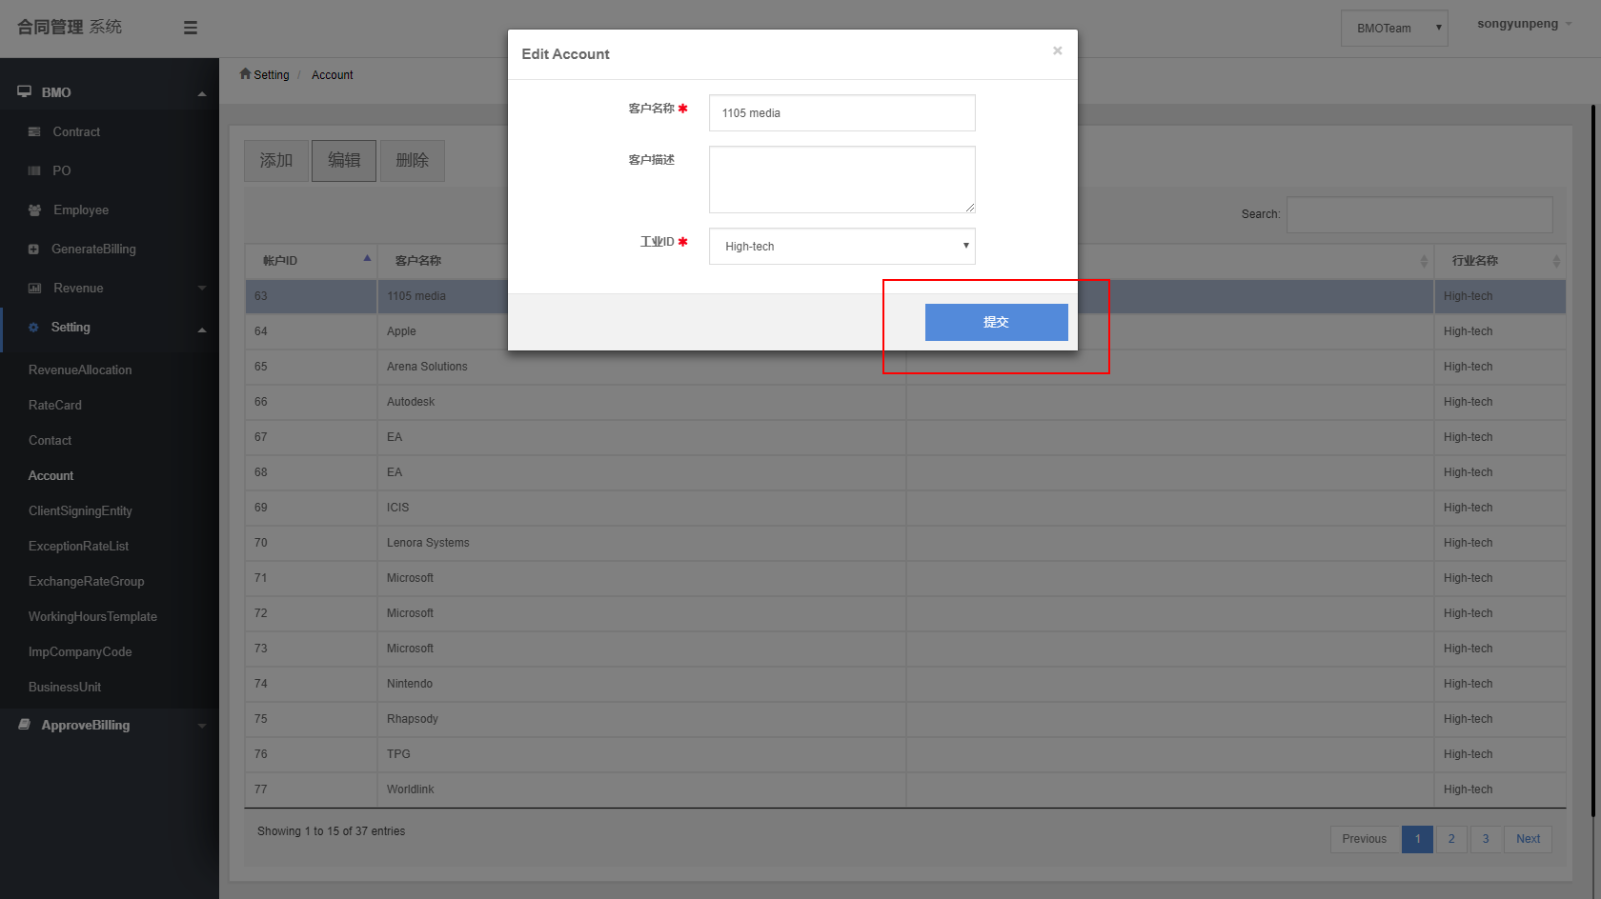
4. Account（3）
编辑客户：
1.单击选中某一客户后，点击客户页面的编辑按钮，即可看到编辑客户弹出窗口
2.修改信息后，点击提交按钮，即完成编辑客户。

Slide 19

4. Account（4）
删除客户：
1.单击选中某一客户后，点击客户页面的删除按钮，即可看到删除客户提示框
2.点击红色删除按钮，即可删除客户

Slide 20
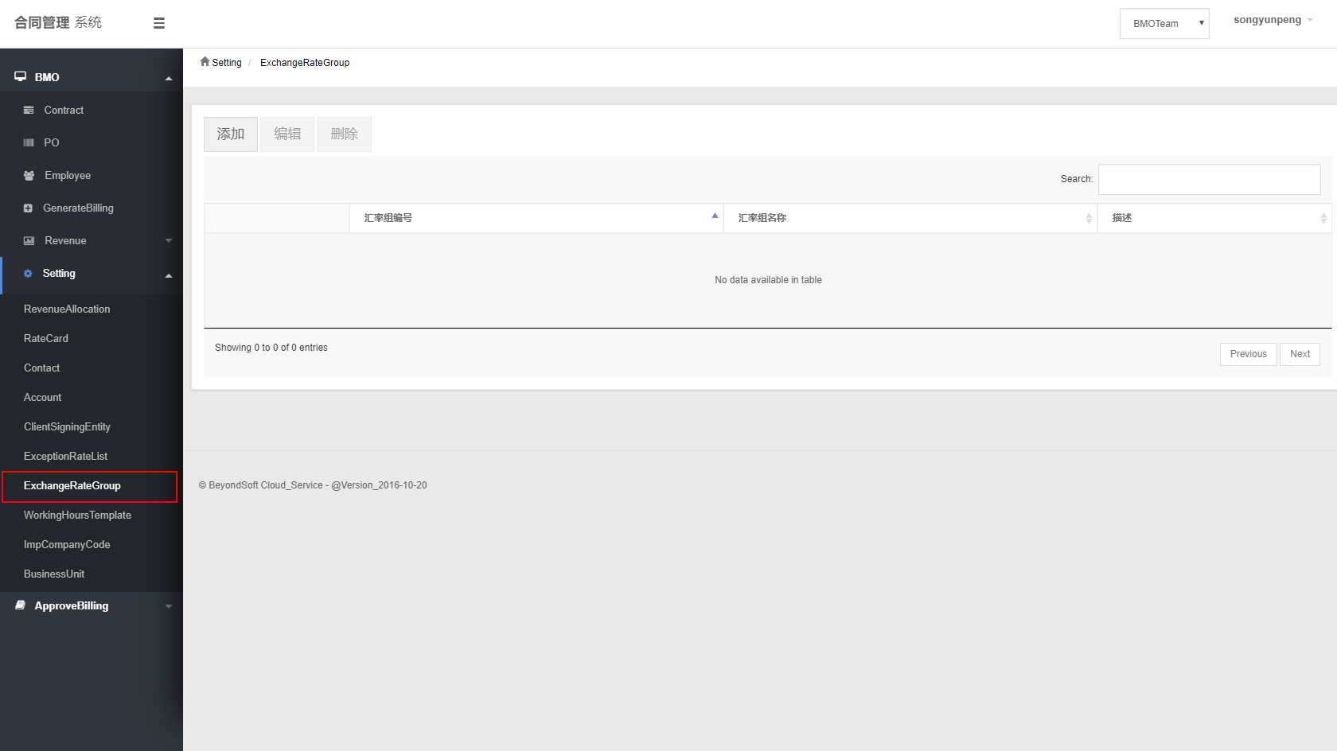
5. ExchangeRateGroup（1）
ExchangeRateGroup主要是负责对系统内的汇率的管理，主要操作包括新增，修改以及删除。汇率组主要使用在合同以及PO的处理上。
点击红色方框中的按钮，就可以来到ExchangeRateGroup的管理页面。点击添加删除修改按钮，可进行相关操作。

Slide 21
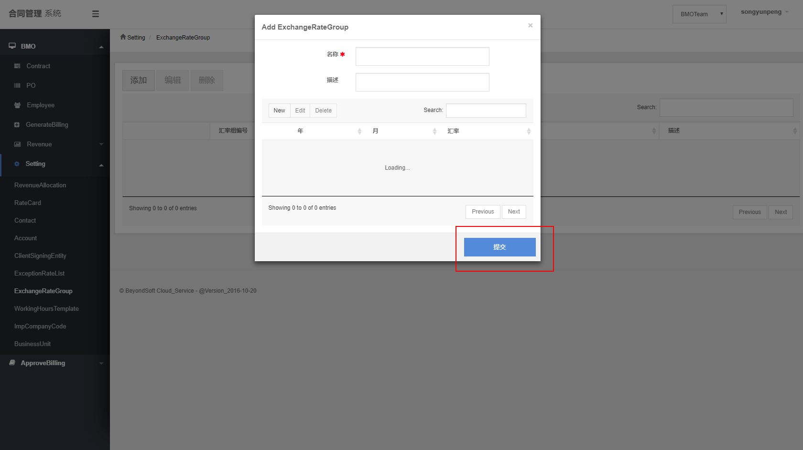
5. ExchangeRateGroup（2）
新增汇率组（1）：
1.点击汇率组页面的添加按钮，即可看到添加汇率组弹出窗口。
2.窗口上方可以填写汇率组的基本信息，点击下面的new按钮，可以新增子项目。

Slide 22
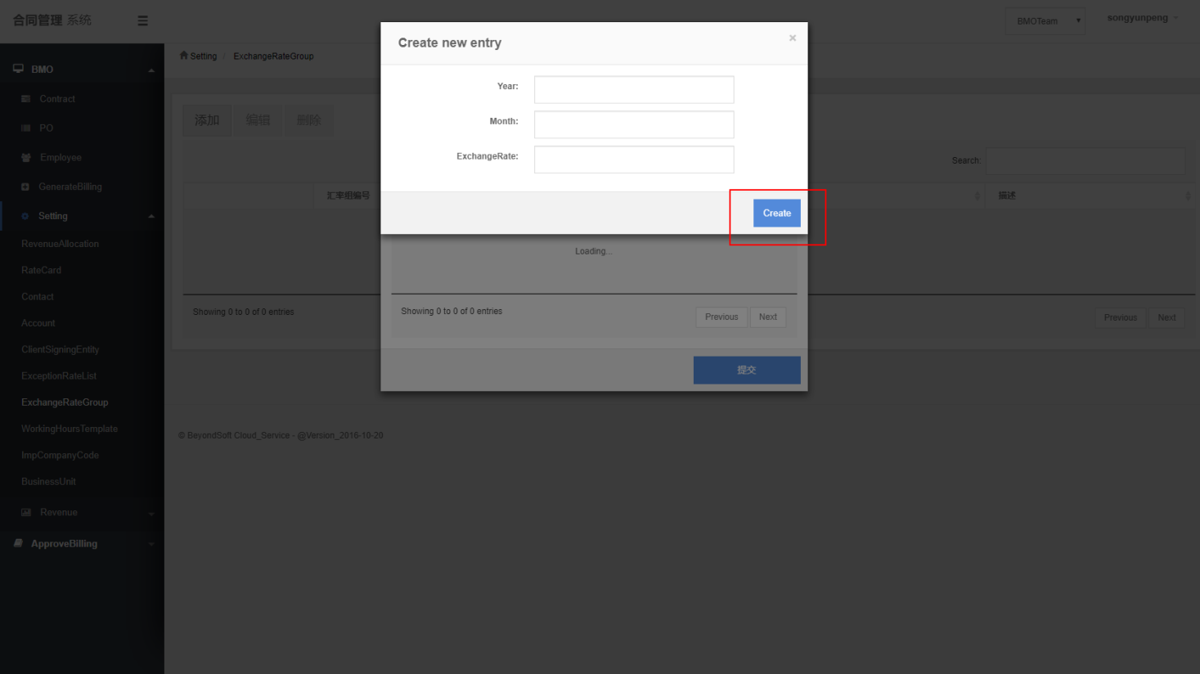
5. ExchangeRateGroup（3）
新增汇率组（2）：
3.添加汇率组元素。汇率组中，每个月份的汇率都是可以配置的，所以在添加元素的时候，需要根据合同内容填写正确的日期，以及汇率值。
4.填写完成后，点击create按钮，完成汇率项的添加。
5.待所有汇率项都添加完成后，点击页面的提交按钮，完成汇率组的增加。

Slide 23
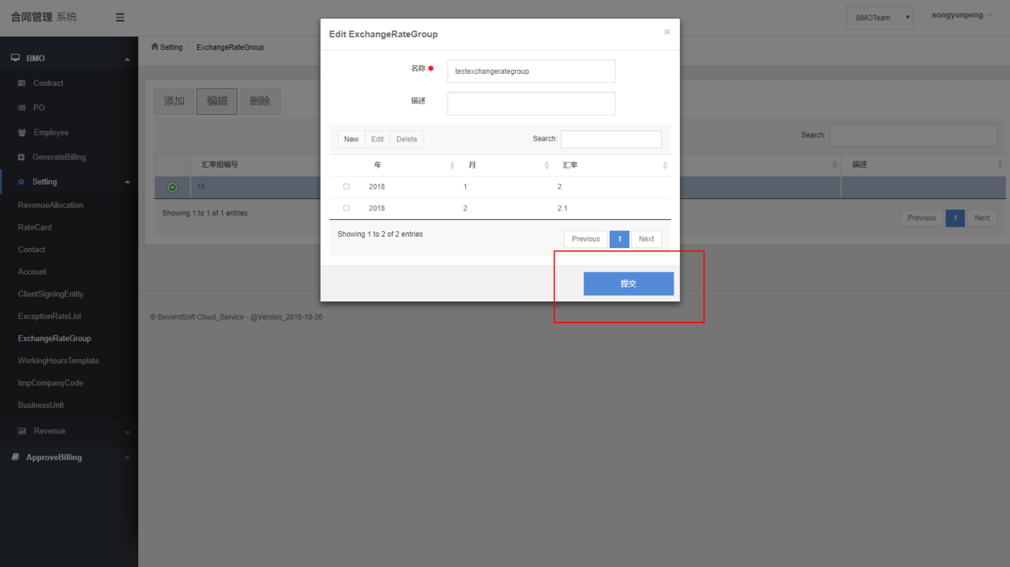
5. ExchangeRateGroup（4）
编辑汇率组：
1.单击选中某一汇率组后，点击汇率组页面的编辑按钮，即可看到编辑汇率弹出窗口
2.修改信息后，点击提交按钮，即完成编辑客户。
3.汇率组子项目的编辑方式与添加的操作基本一致。

Slide 24
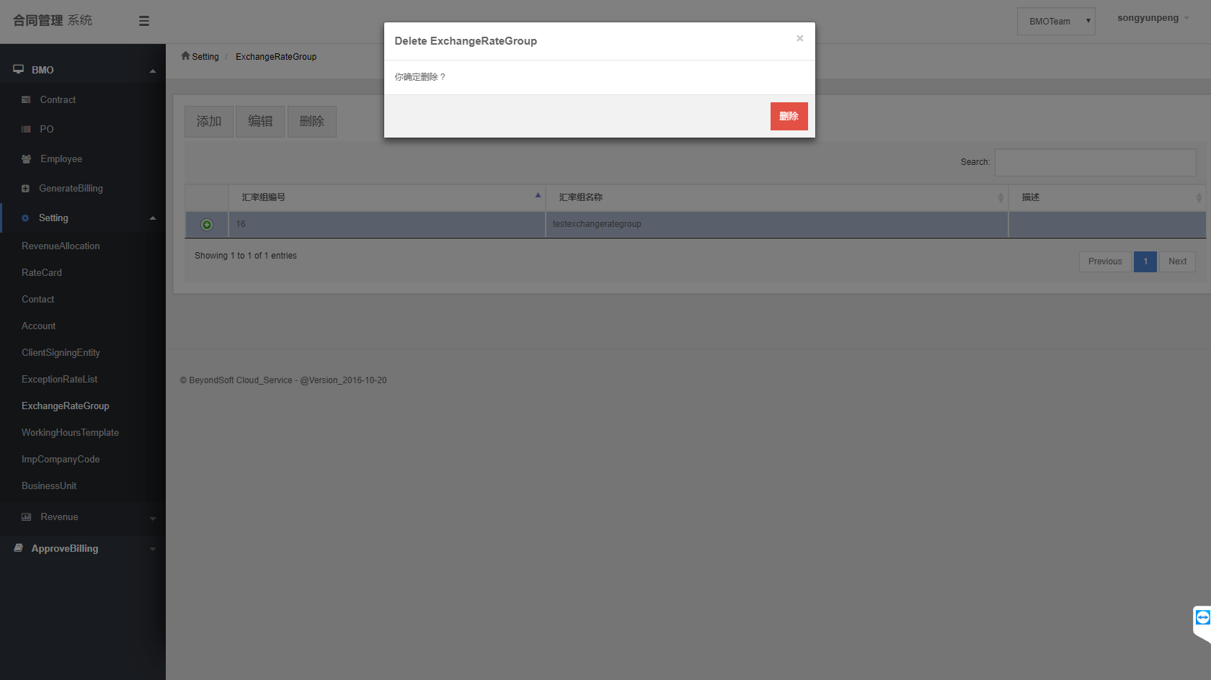
5. ExchangeRateGroup（5）
删除汇率组：
1.单击选中某一汇率组后，点击汇率组页面的删除按钮，即可看到删除汇率组提示框
2.点击红色删除按钮，即可删除汇率组.

Slide 25
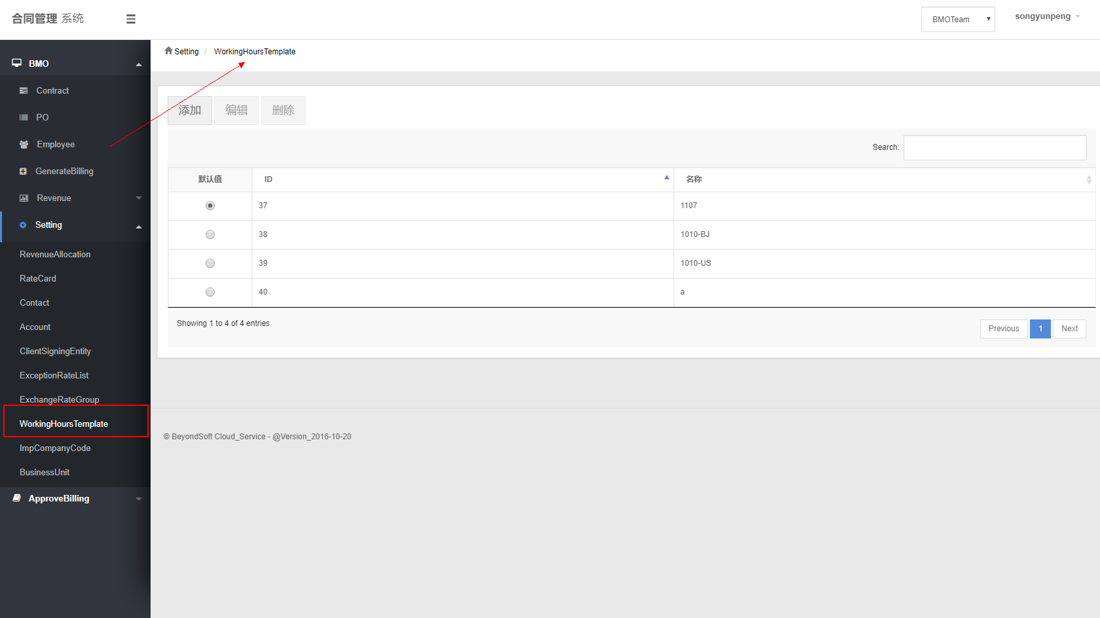
6. WorkingHoursTemplate（1）
WorkingHoursTemplate主要是负责对工时模板模版的管理，主要操作包括新增，修改以及删除。工时模板主要使用在PO以及生成账单的处理上。
点击红色方框的按钮，就可以来到WorkingHoursTemplate的管理页面。点击添加删除修改按钮，可进行相关操作。

Slide 26
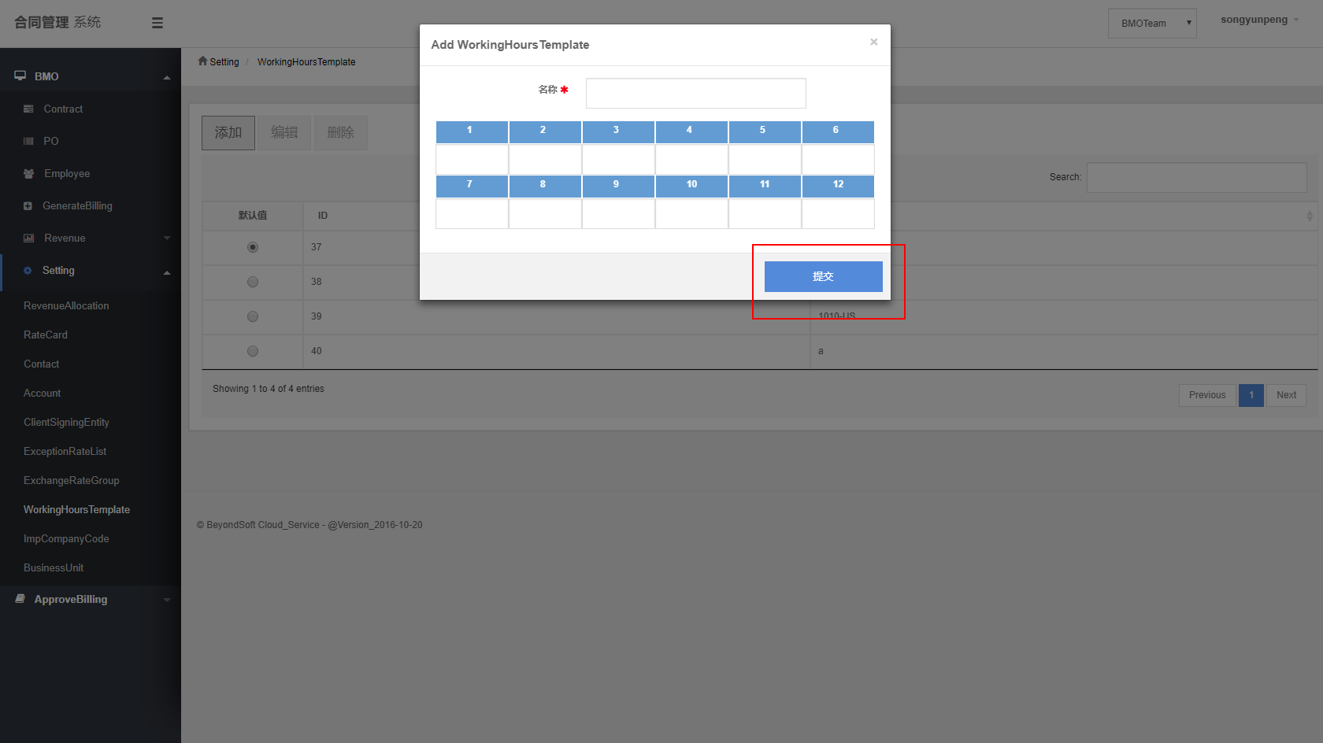
6. WorkingHoursTemplate （2）
新增工时模板：
1.点击工时模板页面的添加按钮，即可看到添加工时模板的弹出窗口
2.填写所有必要信息后，点击提交按钮，即完成新增工时模板。
3.工时模板是按月份填写的，需要根据当月的实际情况填写。

Slide 27
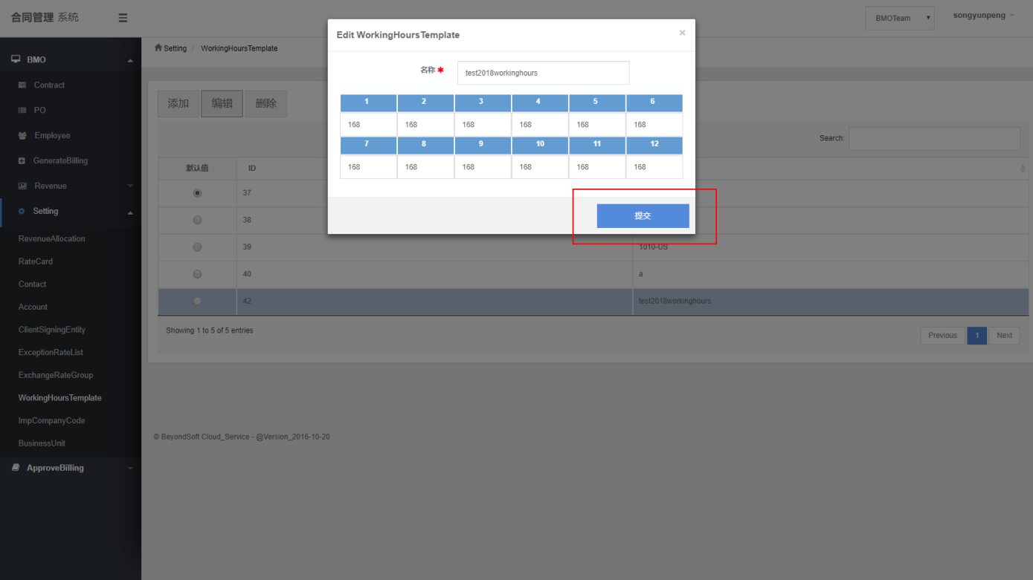
6. WorkingHoursTemplate （3）
编辑工时模板：
1.单击选中某一工时模板后，点击工时模板页面的编辑按钮，即可看到编辑工时模板弹出窗口
2.修改信息后，点击提交按钮，即完成编辑工时模板。
3.此外，还可以设置默认的工时模板，在生成账单的时候，会使用默认的的工时模板。

Slide 28
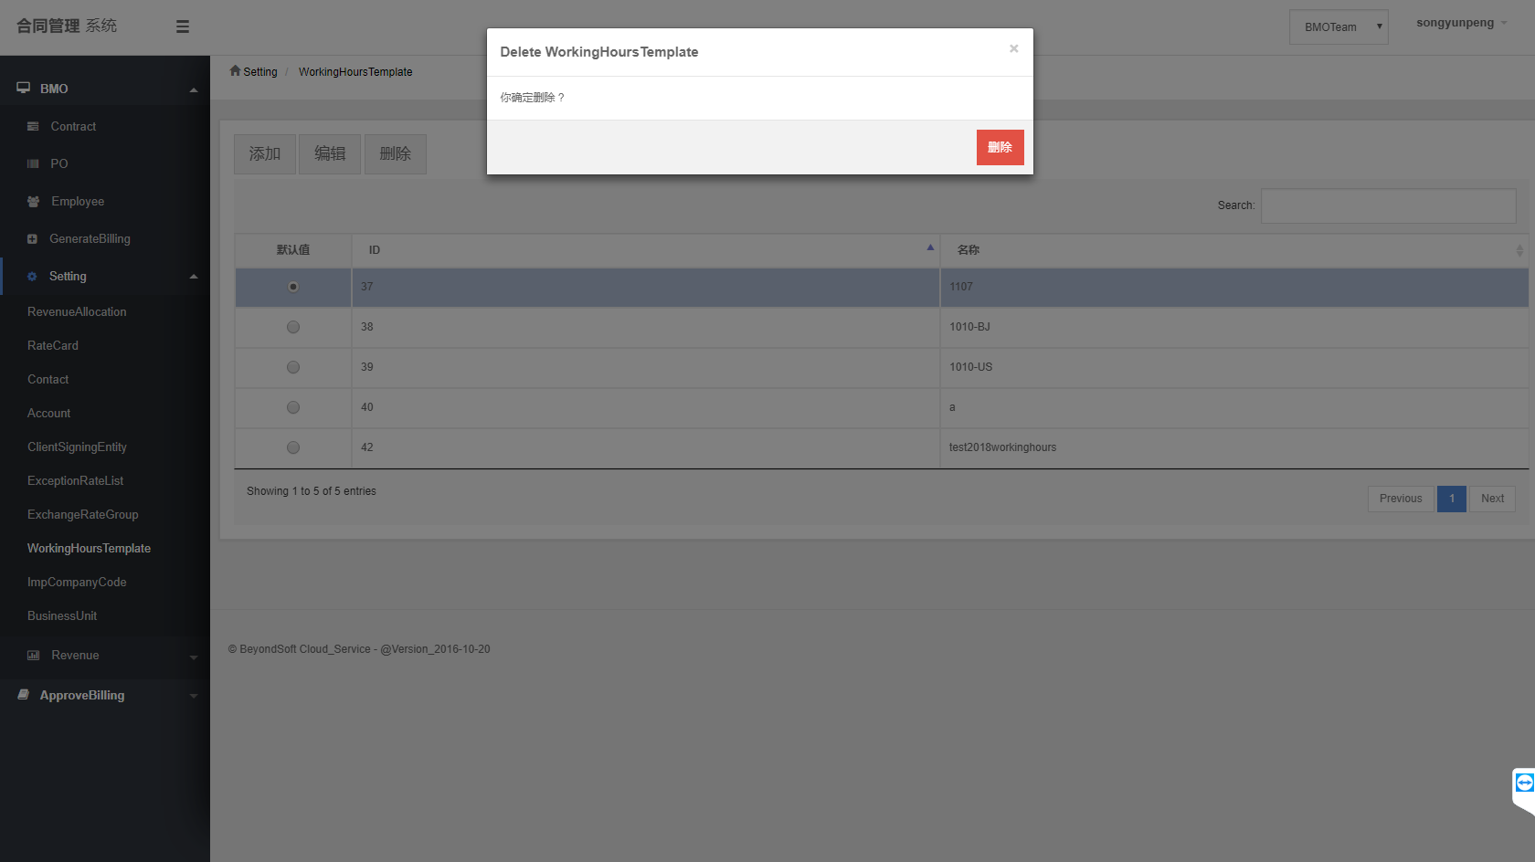
6. WorkingHoursTemplate （4）
删除工时模板：
1.单击选中某一工时模板后，点击工时模板页面的删除按钮，即可看到删除工时模板提示框
2.点击红色删除按钮，即可删除工时模板。

Slide 29
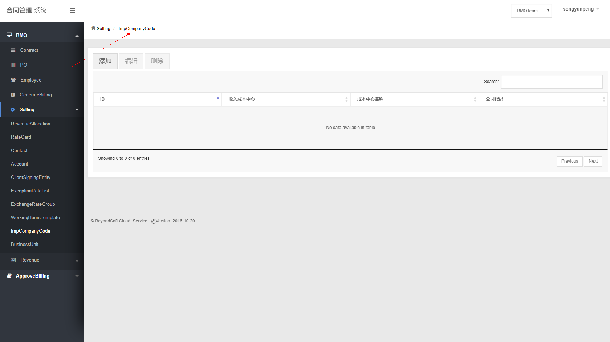
7. ImpCompanyCode（1）
ImpCompanyCode主要是负责对成本中心的管理，主要操作包括新增，修改以及删除。成本中心主要使用在PO以及生成账单的处理上。
点击红色方框中的按钮，就可以来到ImpCompanyCode的管理页面。点击添加删除修改按钮，可进行相关操作。

Slide 30
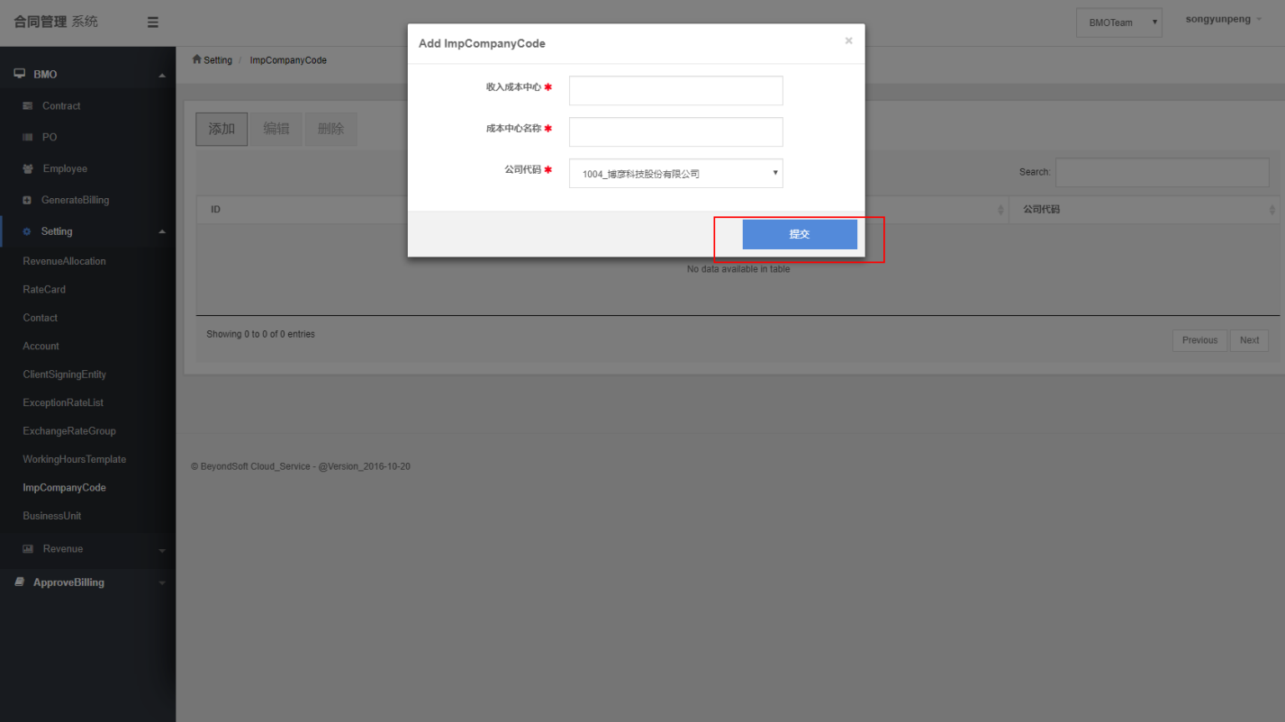
7. ImpCompanyCode （2）
新增成本中心：
1.点击成本中心页面的添加按钮，即可看到添加成本中心的弹出窗口
2.填写所有必要信息后，点击提交按钮，即完成新增成本中心。

Slide 31
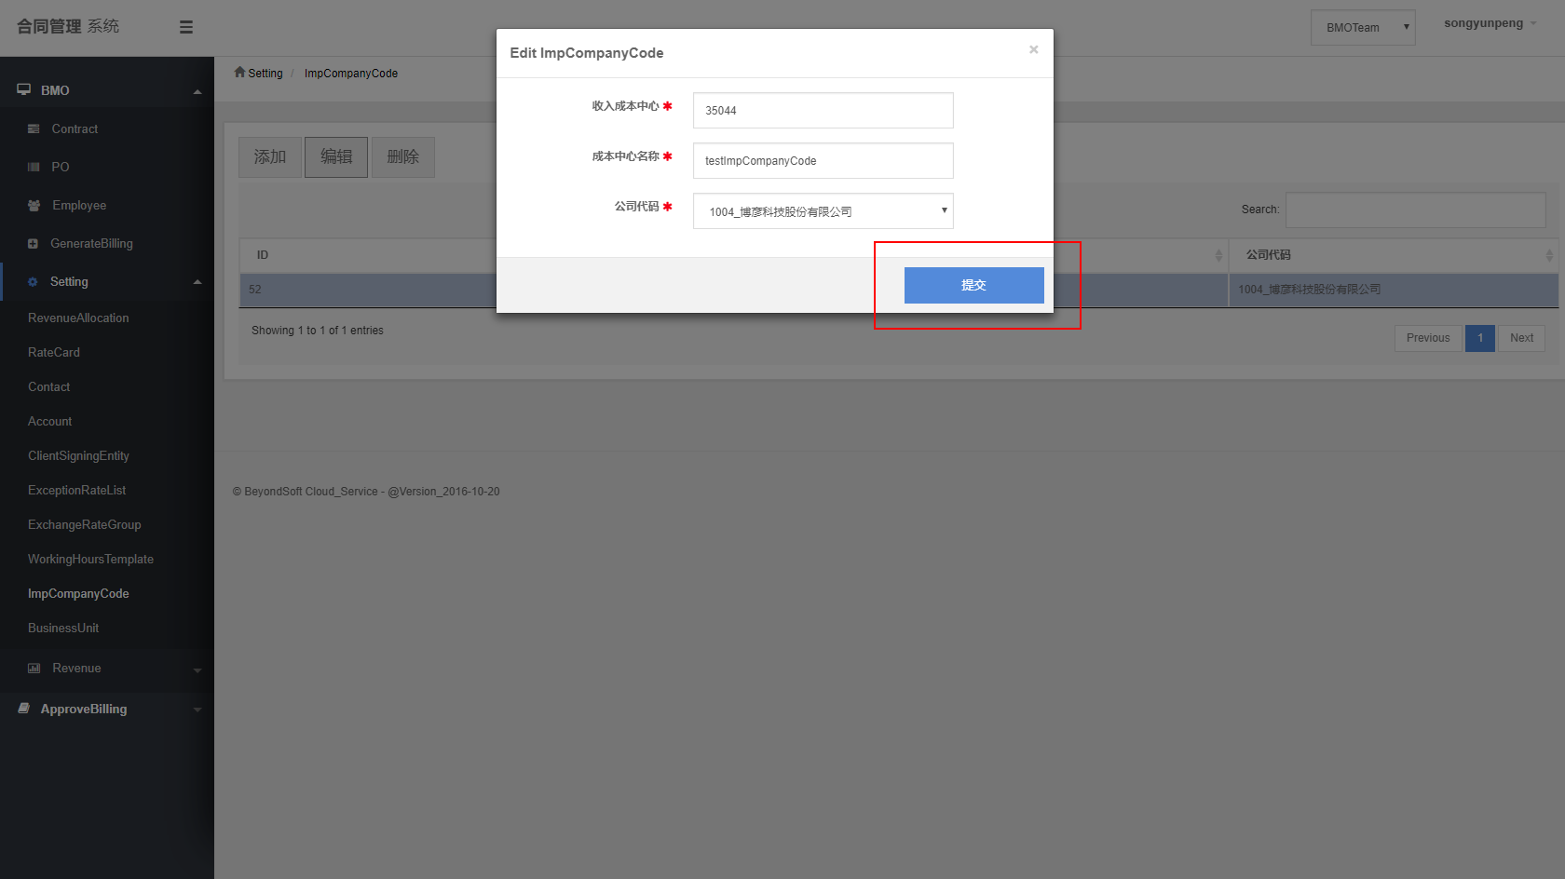
7. ImpCompanyCode （3）
编辑成本中心：
1.单击选中某一成本中心后，点击成本中心页面的编辑按钮，即可看到编辑成本中心弹出窗口
2.修改信息后，点击提交按钮，即完成编辑成本中心。

Slide 32
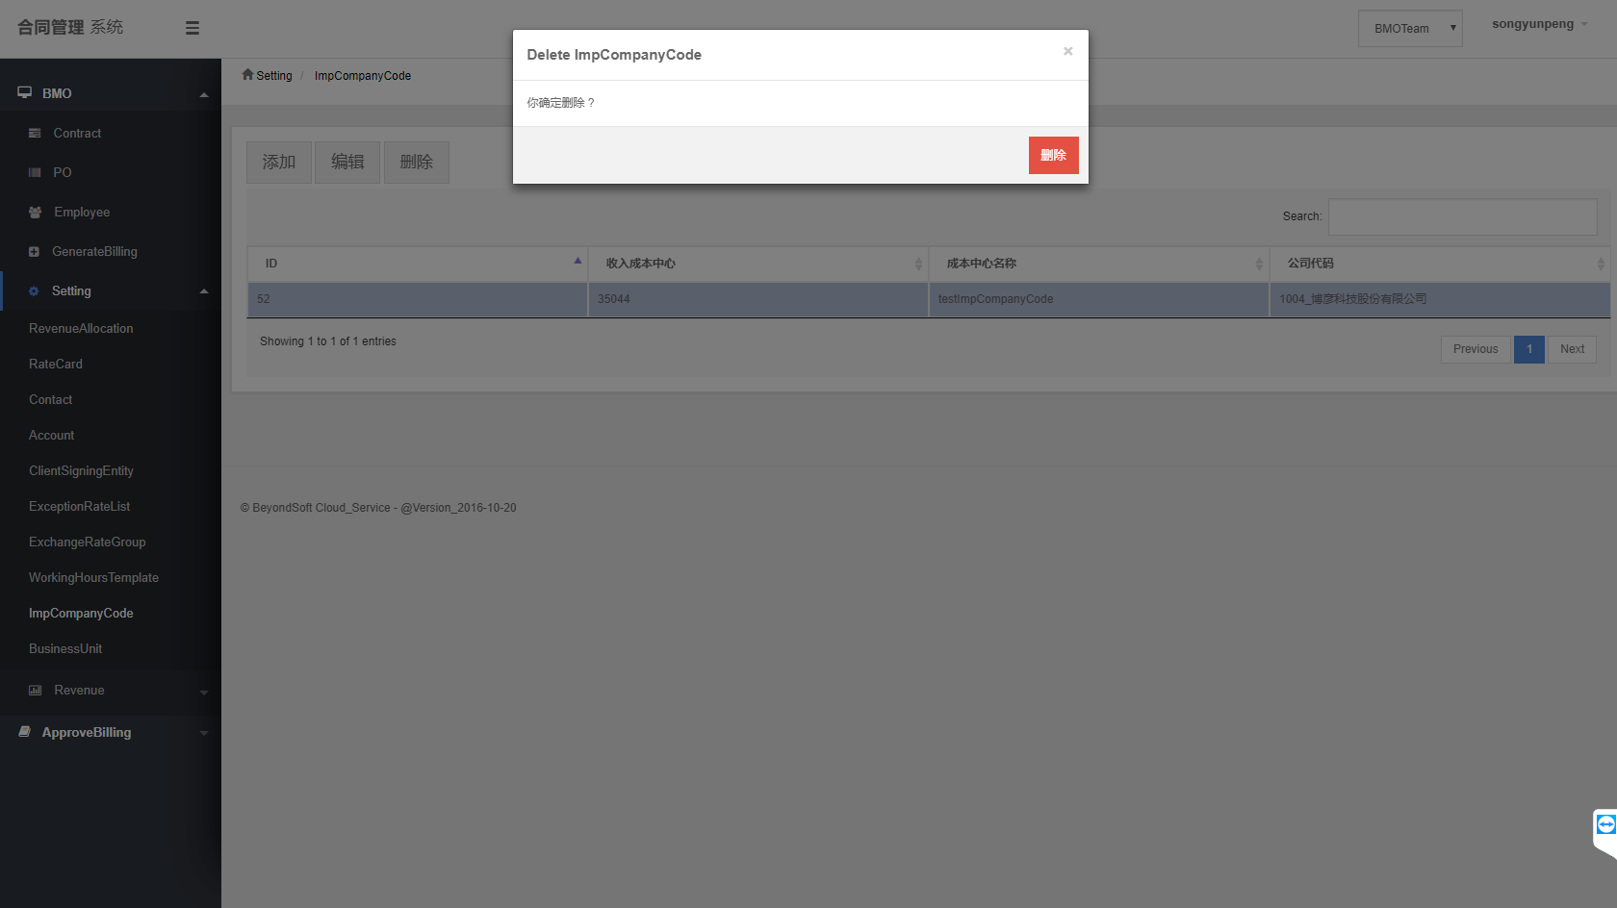
7. ImpCompanyCode （4）
删除成本中心：
1.单击选中某一成本中心后，点击成本中心页面的删除按钮，即可看到删除成本中心提示框
2.点击红色删除按钮，即可删除成本中心。

Slide 33
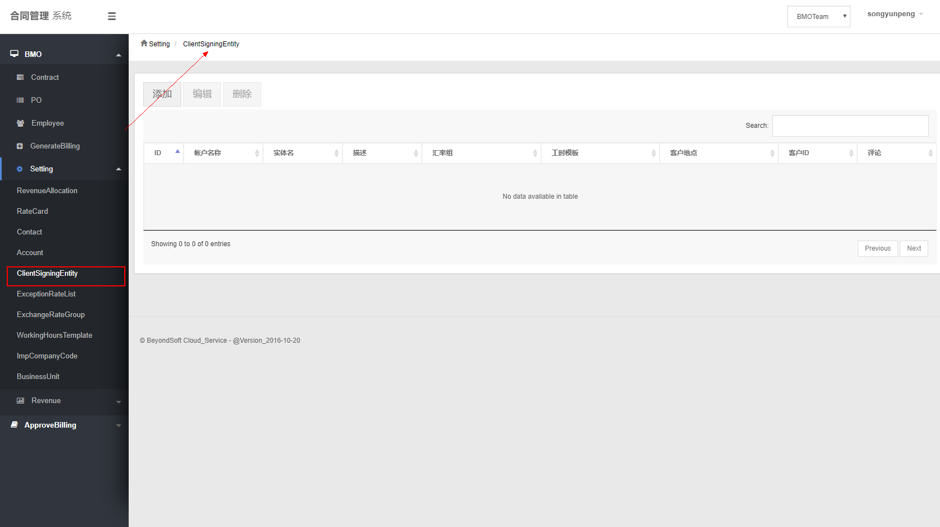
8. ClientSigningEntity（1）
ClientSigningEntity主要是负责对客户签名的管理，主要操作包括新增，修改以及删除。客户签名主要用在生成合同时使用。
点击红色方框中的按钮，就可以来到ClientSigningEntity的管理页面。点击添加删除修改按钮，可进行相关操作。

Slide 34
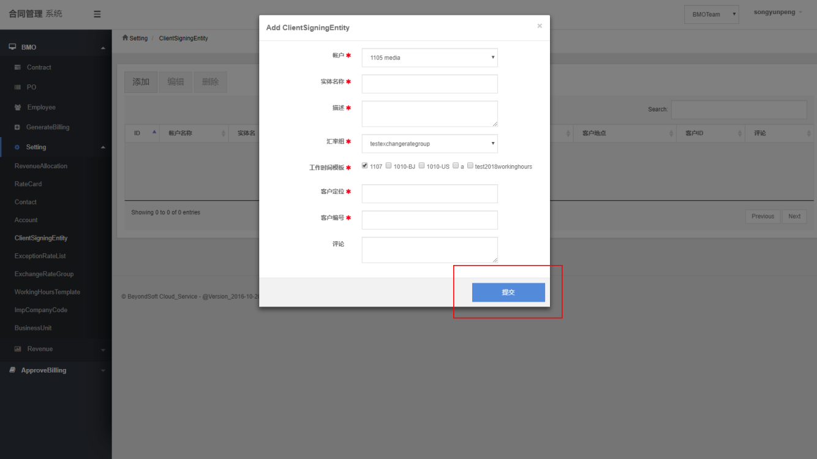
8. ClientSigningEntity （2）
新增客户签名：
1.点击客户签名页面的添加按钮，即可看到添加客户签名的弹出窗口
2.填写所有必要信息后，点击提交按钮，即完成新增客户签名。
3.其中，账户下拉列表信息来自Account页面创建的数据，汇率组信息来自于ExchangeRateGroup页面创建的数据，工时的数据来自工时表页面的数据

Slide 35
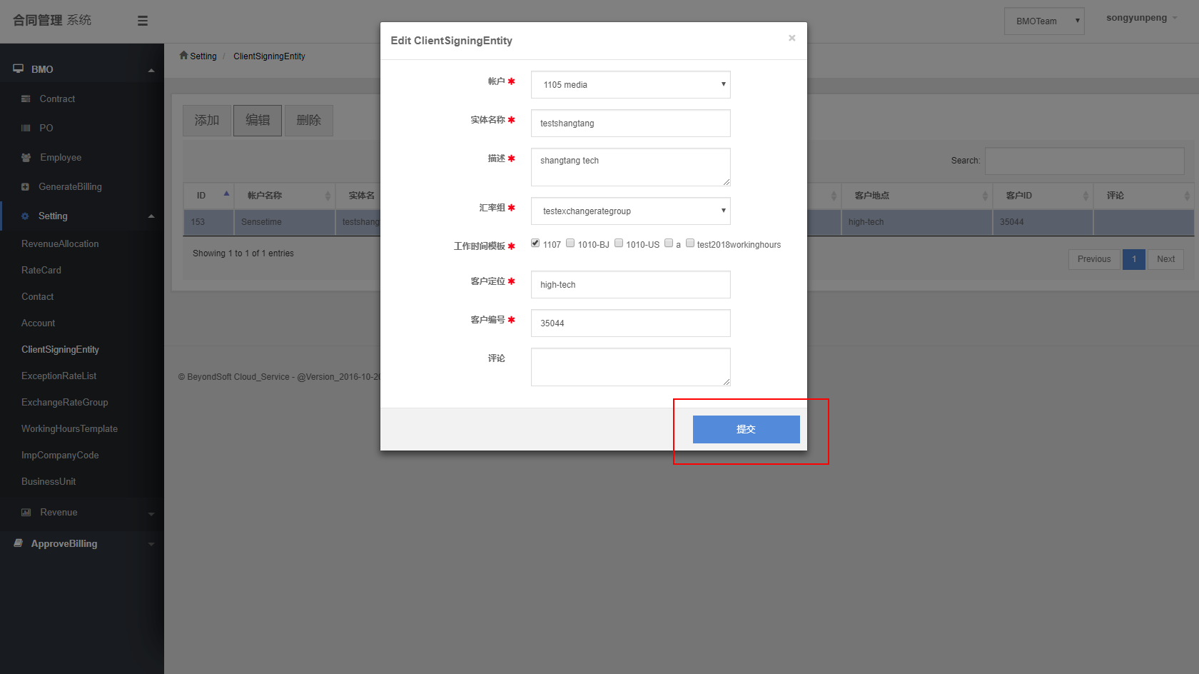
8. ClientSigningEntity （3）
编辑客户签名：
1.单击选中某一客户签名后，点击客户签名页面的编辑按钮，即可看到编辑客户签名弹出窗口。
2.修改信息后，点击提交按钮，即完成编辑客户签名。

Slide 36
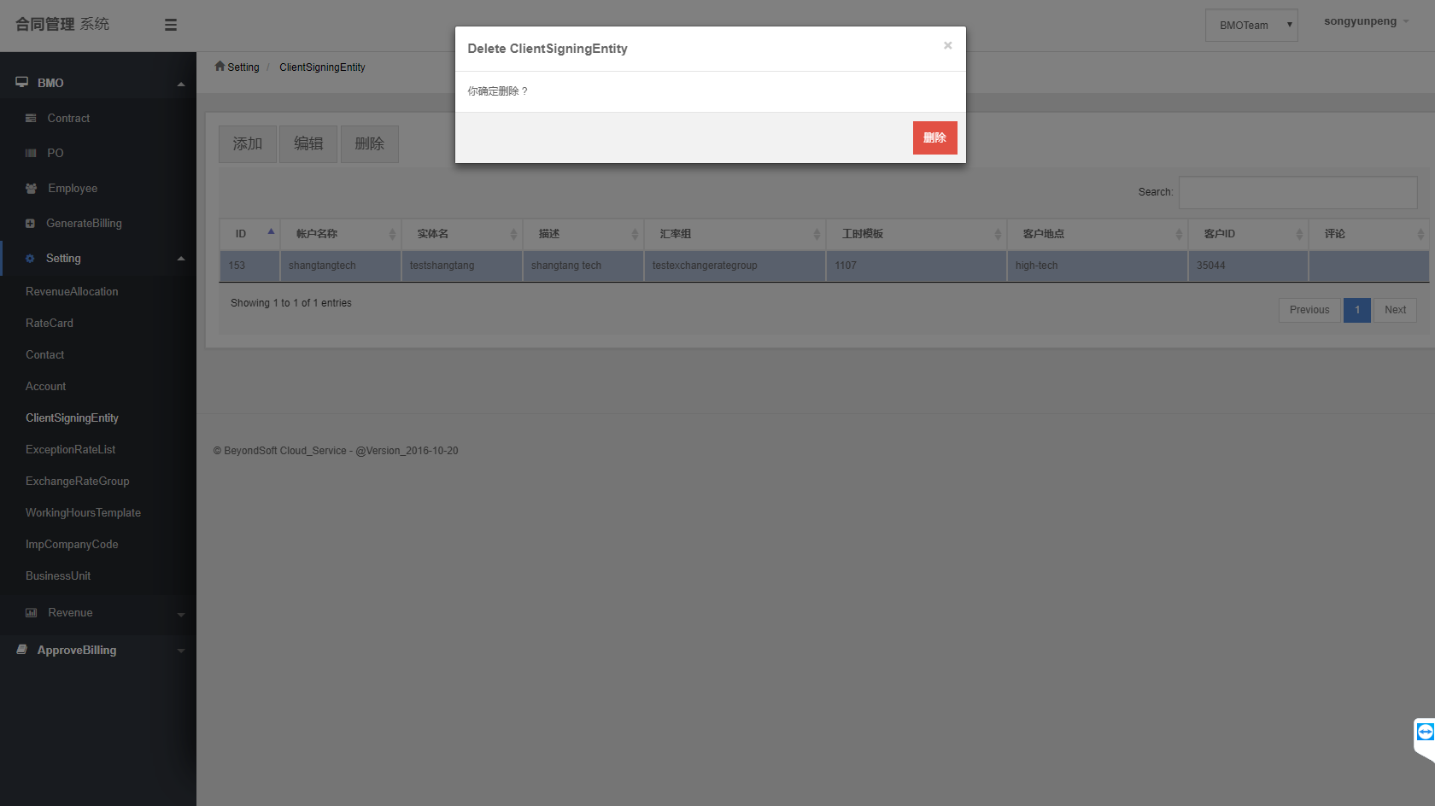
8. ClientSigningEntity （4）
删除客户签名：
1.单击选中某一客户签名后，点击客户签名页面的删除按钮，即可看到删除客户签名提示框
2.点击红色删除按钮，即可删除客户签名。

Slide 37
9. ExceptionRateList （4）
ExceptionRateList是针对某一合同的固定汇率来设置的，操作与之创建汇率组基本一致。

